Slide 1
Вуглецева наноелектроніка

Slide 2
Структура та фізичні властивості графену

Slide 3
гратка

Slide 4
гратка

Slide 5
гратка

Slide 6

гратка
B
A
елементарна
комірка

Slide 7
гратка
Y
X

Slide 8
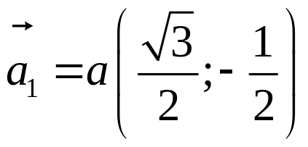
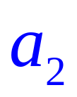



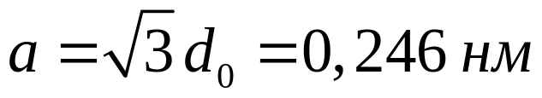
гратка
Y
найближчі атоми
в підгратці:
X
стала гратки

Slide 9



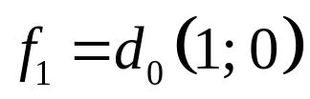
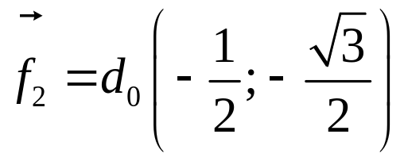
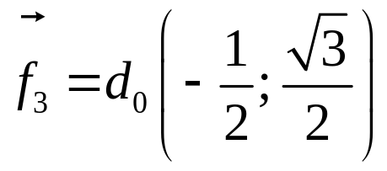
гратка
Y
найближчі вузли з різних підграток:
X

Slide 10
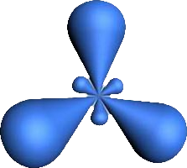
гратка
sp² гібридизація

Slide 11



властивості електронів
nearest-neighbor hopping
next nearest-neighbor hopping

Slide 12
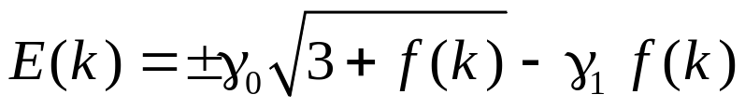
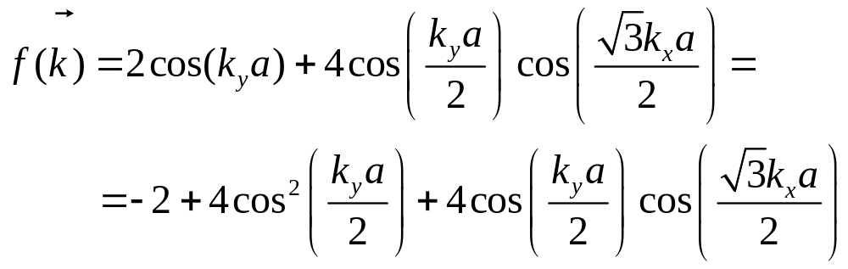
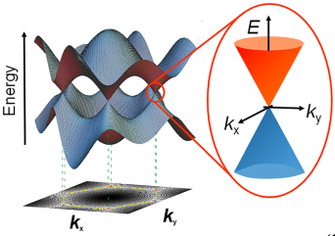
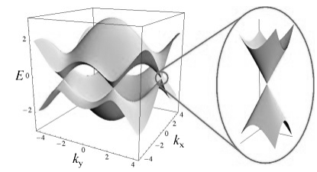
зонна структура
«+» - верхня (π*) зона
«-» - нижня (π) зона
зони несиметричні відносно площини Е(k)=0 так як γ₁≠ 0

Slide 13
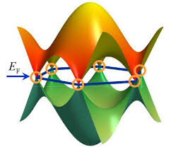
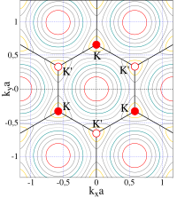
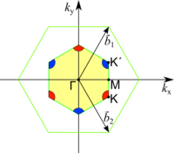
зонна структура
k_{y}
3
3
1
M
k_{x}
Γ
2
1
2

Slide 14
зонна структура
k_{y}
Γ – точка максимуму
M – сідлова точка
К, К’ – точки мінімуму (точки Дірака)
3
3
1
M
k_{x}
Γ
2
1
2
при γ₁≈0 Ε( Κ, Κ`)=0

Slide 15

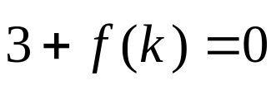
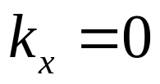
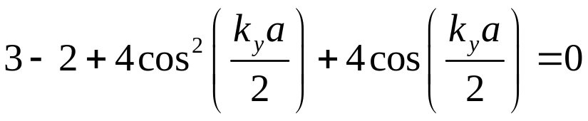
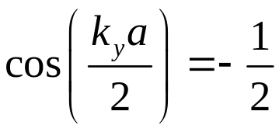
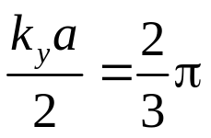
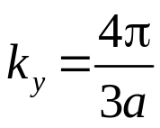
зонна структура
k_{y}
Κ₃:
3
k_{x}
3
1
M
Γ
2
1
2

Slide 16
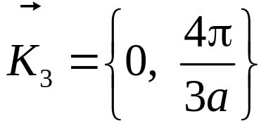
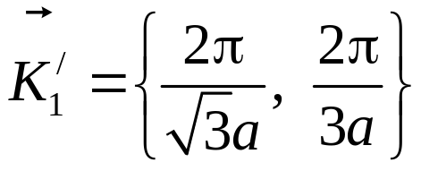
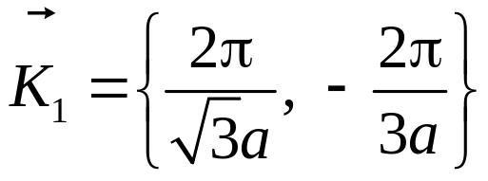
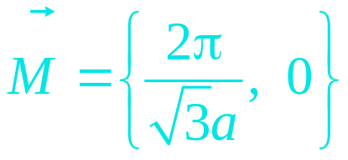
зонна структура
k_{y}
3
k_{x}
3
1
M
Γ
2
1
2

Slide 17
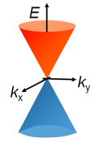
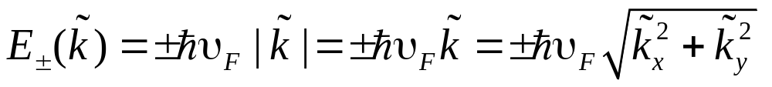
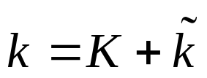
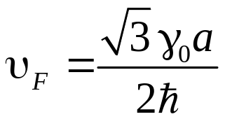

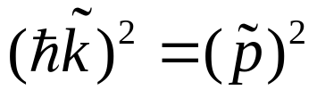
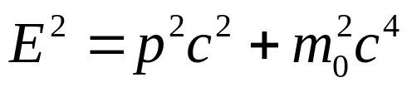
зонна структура
в околі К (або К’)-точки:
ферміон Дірака

Slide 18
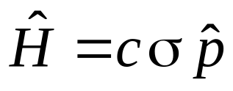
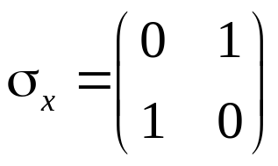
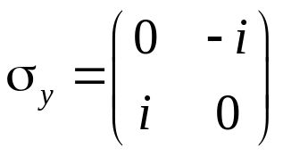
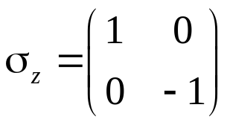
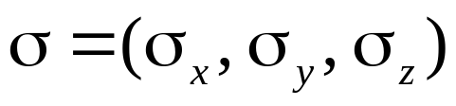
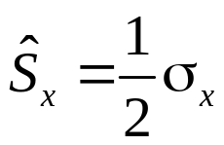
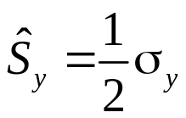
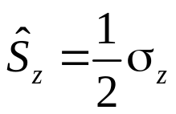
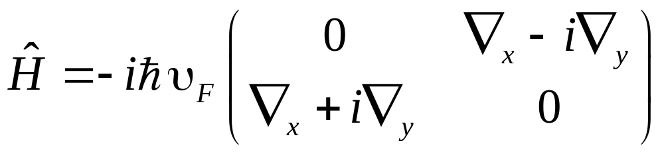
ферміон Дірака
рівняння Дірака, гамільтоніан

Slide 19
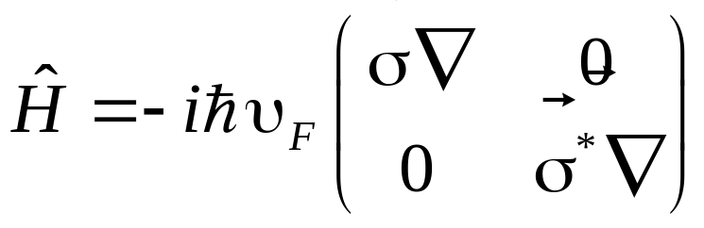
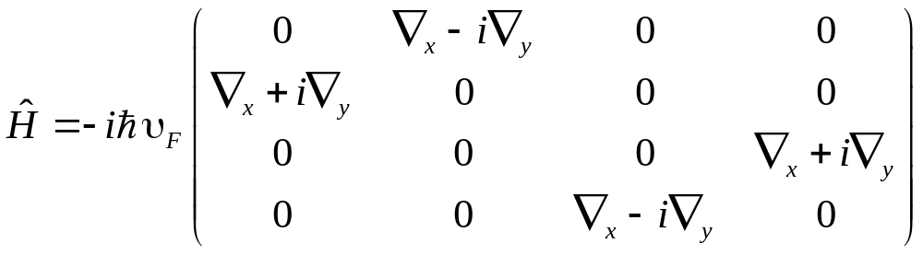
закон дисперсії

Slide 20
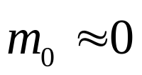


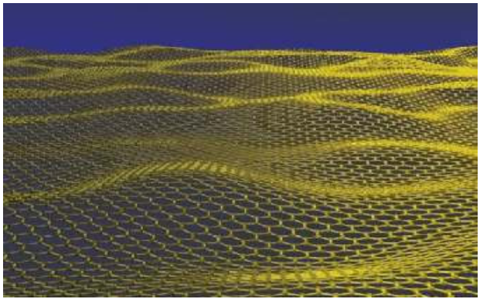

рухливість
експеримент:
Τ кімнатна
При зростанні температури рухливість падає: реальний графен має рифлену поверхню і при підвищенні температури зморшки та опуклості починають вібрувати
теорія:
при реалізації балістичного транспорту

Slide 21
гібридизація

Slide 22
гібридизація

Slide 23
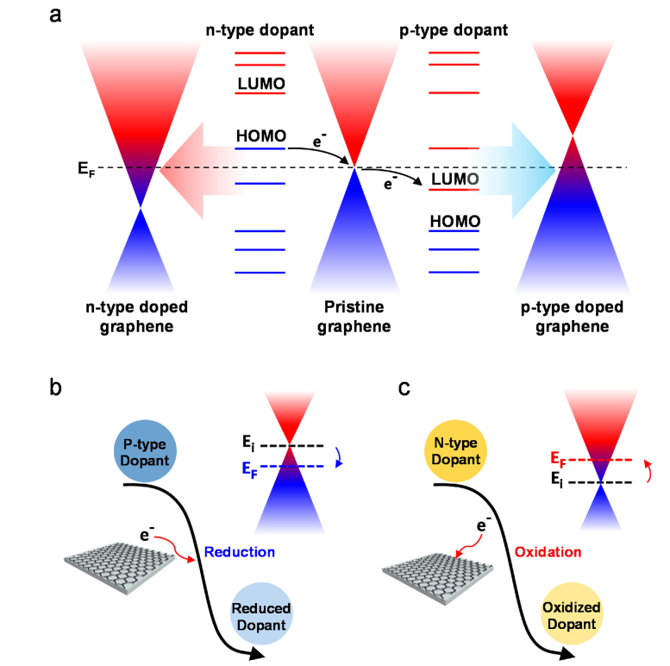
гібридизація

Slide 24
гратка

